Slide 1

Kennismaking met programmeren
Les 4: herhalingen

Slide 2
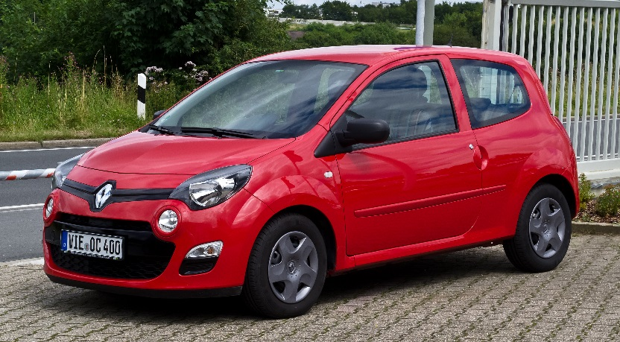
Quiz
Bedenk 2 tekst-variabelen bij de foto
Bedenk 2 getal-variabelen bij de foto
Wat is een boolean?

Slide 3
Wat gaan we vandaag leren?
Hoe kun je herhaling gebruiken bij het programmeren?
Hoe kan je veel doen met weinig code?

Slide 4
Herhaling
Raad mijn getal
0
50
“Is het getal groter dan …?”
“Is het getal …?”

Slide 5
Herhaling
0
7
1
6
2
5
3
4

Slide 6
Herhaling
0
teken-lijn-van-0-naar-1
7
1
6
2
5
3
4

Slide 7
Herhaling
0
teken-lijn-van-0-naar-1
Teken-lijn-van-0-naar-2
7
1
6
2
5
3
4

Slide 8
Herhaling
0
teken-lijn-van-0-naar-1
teken-lijn-van-0-naar-2
teken-lijn-van-0-naar-3
7
1
6
2
5
3
4

Slide 9
Herhaling
0
teken-lijn-van-0-naar-1
teken-lijn-van-0-naar-2
teken-lijn-van-0-naar-3
teken-lijn-van-0-naar-4
7
1
6
2
5
3
4

Slide 10
Herhaling
0
teken-lijn-van-0-naar-1
teken-lijn-van-0-naar-2
teken-lijn-van-0-naar-3
teken-lijn-van-0-naar-4
teken-lijn-van-0-naar-5
teken-lijn-van-0-naar-6
teken-lijn-van-0-naar-7
7
1
6
2
5
3
4

Slide 11
Herhaling
0
teken-lijn-van-0-naar-1
teken-lijn-van-0-naar-2
teken-lijn-van-0-naar-3
teken-lijn-van-0-naar-4
teken-lijn-van-0-naar-5
teken-lijn-van-0-naar-6
teken-lijn-van-0-naar-7
teken-lijn-van-4-naar-1
7
1
6
2
5
3
4

Slide 12
Herhaling
0
teken-lijn-van-0-naar-1
teken-lijn-van-0-naar-2
teken-lijn-van-0-naar-3
teken-lijn-van-0-naar-4
teken-lijn-van-0-naar-5
teken-lijn-van-0-naar-6
teken-lijn-van-0-naar-7
teken-lijn-van-4-naar-1
teken-lijn-van-4-naar-2
7
1
6
2
5
3
4

Slide 13
Herhaling
0
teken-lijn-van-0-naar-1
teken-lijn-van-0-naar-2
teken-lijn-van-0-naar-3
teken-lijn-van-0-naar-4
teken-lijn-van-0-naar-5
teken-lijn-van-0-naar-6
teken-lijn-van-0-naar-7
teken-lijn-van-4-naar-1
teken-lijn-van-4-naar-2
teken-lijn-van-4-naar-3
7
1
6
2
5
3
4

Slide 14
Herhaling
0
teken-lijn-van-0-naar-1
teken-lijn-van-0-naar-2
teken-lijn-van-0-naar-3
teken-lijn-van-0-naar-4
teken-lijn-van-0-naar-5
teken-lijn-van-0-naar-6
teken-lijn-van-0-naar-7
teken-lijn-van-4-naar-1
teken-lijn-van-4-naar-2
teken-lijn-van-4-naar-3
teken-lijn-van-4-naar-4
...
7
1
6
2
5
3
4

Slide 15
Herhaling
0
teken-lijn-van-0-naar-1
teken-lijn-van-0-naar-2
teken-lijn-van-0-naar-3
teken-lijn-van-0-naar-4
teken-lijn-van-0-naar-5
teken-lijn-van-0-naar-6
teken-lijn-van-0-naar-7
teken-lijn-van-4-naar-1
teken-lijn-van-4-naar-2
teken-lijn-van-4-naar-3
teken-lijn-van-4-naar-4
...
7
1
Kan dit niet wat makkelijker?
6
2
5
3
4

Slide 16
Herhaling
0
herhaal x van 0 t/m 7:
teken-lijn-van-0-naar-x
7
1
6
2
5
3
4

Slide 17
Herhaling
x loopt van 0 t/m 7
0
herhaal x van 0 t/m 7:
teken-lijn-van-0-naar-x
7
1
6
2
5
3
4

Slide 18
Herhaling
x is nu 0
0
herhaal x van 0 t/m 7:
teken-lijn-van-0-naar-x
7
1
6
2
teken-lijn-0-naar-0, dus er gebeurt niks
5
3
4

Slide 19
Herhaling
x is nu 1
0
herhaal x van 0 t/m 7:
teken-lijn-van-0-naar-x
7
1
6
2
teken-lijn-0-naar-1
5
3
4

Slide 20
Herhaling
x is nu 2
0
herhaal x van 0 t/m 7:
teken-lijn-van-0-naar-x
7
1
6
2
teken-lijn-0-naar-2
5
3
4

Slide 21
Herhaling
x is nu 3
0
herhaal x van 0 t/m 7:
teken-lijn-van-0-naar-x
7
1
6
2
teken-lijn-0-naar-3
5
3
4

Slide 22
Herhaling
0
herhaal x van 0 t/m 7:
teken-lijn-van-0-naar-x
7
1
6
2
5
3
4

Slide 23
Herhaling
0
herhaal x van 0 t/m 7:
teken-lijn-van-0-naar-x
teken-lijn-van-4-naar-x
7
1
6
2
5
3
4

Slide 24
Herhaling
0
7
1
6
2
5
3
4

Slide 25
Herhaling
aan het werk!

Slide 26
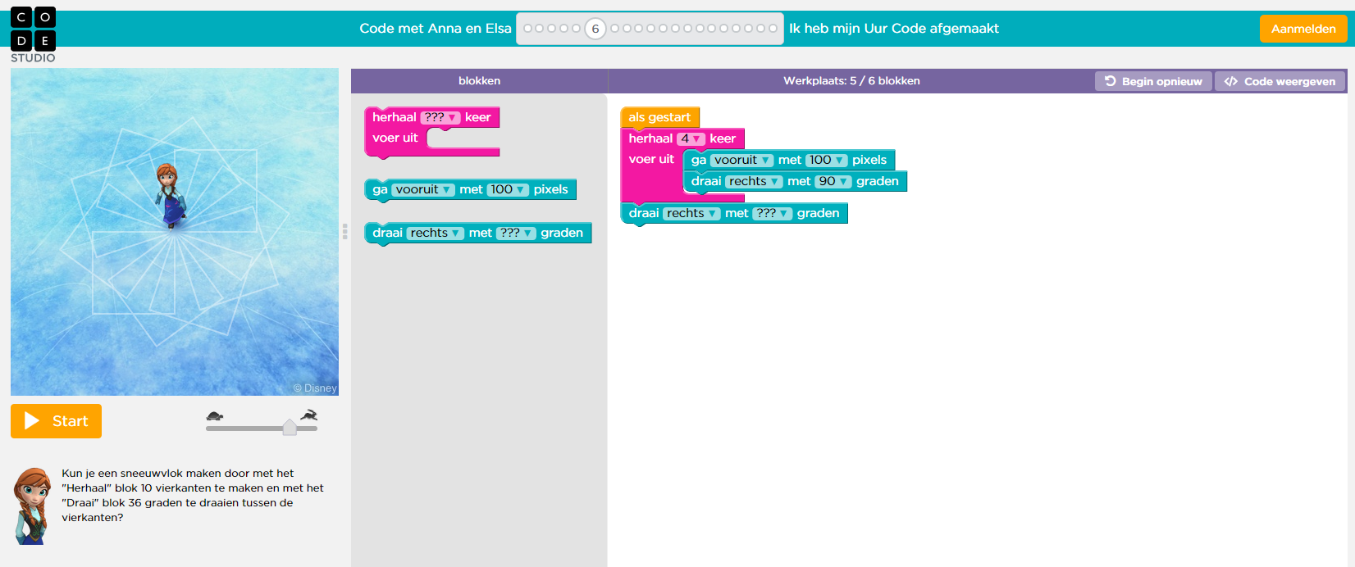
Herhaling
https://studio.code.org/s/frozen/stage/1/puzzle/1

Slide 27
Herhaling
Sorteren
Wat is sorteren?
Wanneer sorteert een computer?

Slide 28
Herhaling
Sorteren
demonstratie

Slide 29
Herhaling
Sorteren
Kijk naar links en onthoud wie na jou de beurt krijgt
Programma:
Herhaal:
Kijk naar rechts
Zit daar iemand met een hoger getal?
JA: wissel van stoel en kijk opnieuw
NEE: je beurt is voorbij

Slide 30
Herhaling
Samenvatting
Met herhaling kun je veel doen met weinig regels
Computers worden niet moe
Computers zijn heel goed in herhalingen

